Slide 1
Преступление и наказание
Федор Михайлович Достоевский

Slide 2
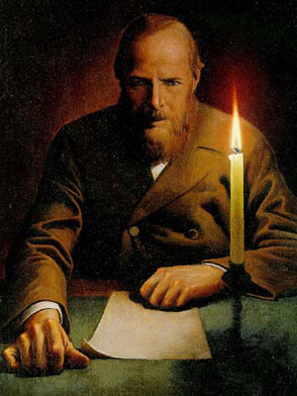
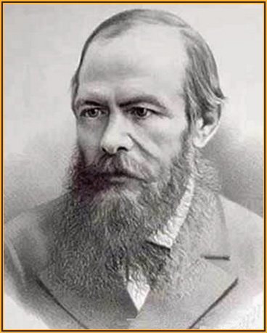

Slide 3
История создания
Летом 1865 года, потеряв все свои деньги в казино, не в состоянии оплатить долги кредиторам, и стараясь помочь семье своего брата Михаила, который умер в июле 1864 года, Достоевский планирует создание романа с центральным образом семьи Мармеладовых под названием «Пьяненький». На тему же убийства Достоевского натолкнуло дело Пьера Франсуа Ласьера, французского убийцы-интеллектуала, считавшего, что в его деяниях виновато общество.

Slide 4
История создания
Роман печатался по частям с января по декабрь 1866 года. Достоевский много работал над романом, торопясь добавить к каждой очередной книжке журнала свежие главы. Вскоре после окончания публикации романа в журнале Достоевский печатает его отдельным изданием: «Роман в шести частях с эпилогом Ф. М. Достоевского. Издание исправленное». Для этого издания Достоевский сделал в тексте значительные сокращения и изменения: три части журнальной редакции были преобразованы в шесть, изменено частично и деление на главы.

Slide 5
Содержание
Сам Достоевский так определял содержание своего произведения: «Это – психологический отчет одного преступления… Молодой человек, исключенный из студентов и живущий в крайней бедности, поддавшись некоторым «недоконченным идеям», решил разом выйти из скверного своего положения. Он решил убить одну старуху, дающую деньги на проценты…».
«Психологический отчет» постепенно насыщался философскими и религиозными размышлениями.

Slide 6
Идеи Романа
Роман создан в эпоху, когда старые нравственные законы были отвергнуты, а новые не выработаны. Общество потеряло нравственные ориентиры, которые были воплощены в образе Христа, и Достоевский смог показать весь ужас этой потери.
Автор был против насилия и своим романом полемизировал с революционерами, что путь к всеобщему счастью – «звать Русь к топору».

Slide 7

Главная идея романа
Главная идея Достоевского: нельзя прийти к благу через преступление. Он первым в мировой литературе показал гибельность индивидуалистических идей «сильной личности» и их безнравственность.

Slide 8
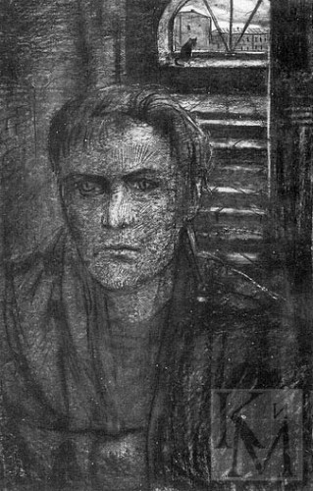
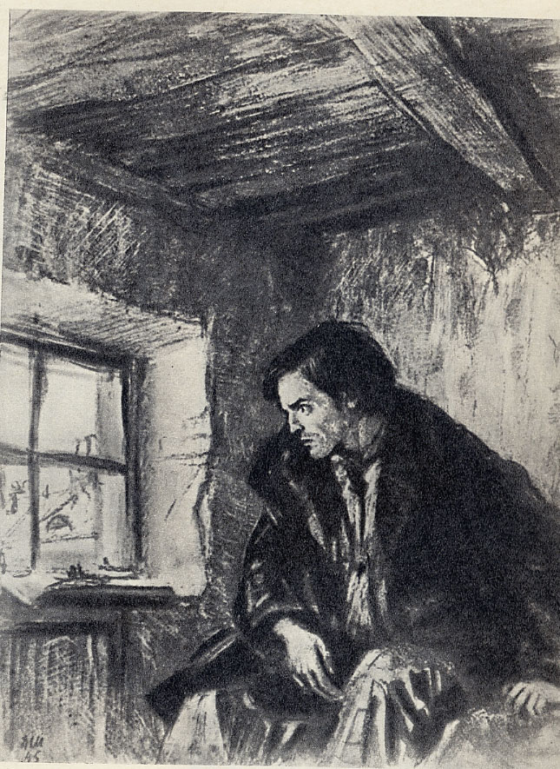
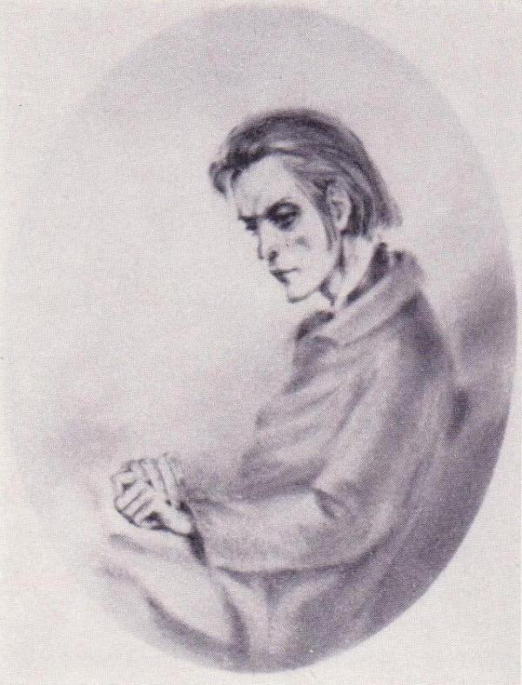
Родион Раскольников

Slide 9
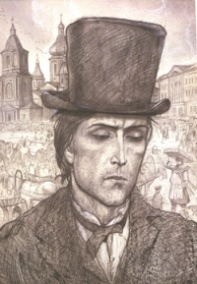
Портрет
Главный герой романа – разночинец, бедный студент. Он наделен привлекательной внешностью: «замечательно хорош собою, с привлекательными темными глазами…ростом выше среднего, тонок и строен».
Перед нами молодой, талантливый, гордый, мыслящий человек, в котором нет дурных и низких черт.
В его поступках, высказываниях и переживаниях видно высокое чувство человеческого достоинства, благородство, бескорыстие.
Он воспринимает чужую боль острее своей: рискуя жизнью спасает из огня детей; делится последним с отцом умершего товарища; сам нищий, дает деньги на похороны едва ему знакомого Мармеладова.

Slide 10
Причины преступления
Социальные: крайняя степень нищеты самого героя и его матери с сестрой; его сердце разрывается от сочувствия и стремления помочь окружающим (Мармеладову, его жене и детям, Соне, пьяной девушке на бульваре).
Нравственные: желание проверить свою теорию, согласно которой сильные люди ради великой цели и изменения несовершенного мира имеют право перешагнуть «через кровь» других людей.
Исторические: теория Раскольникова выросла из разочарований молодого поколения после крушения революционной ситуации 60-х годов на почве кризиса утопических теорий.

Slide 11
Итог
Роман заканчивается оптимистичными мечтами героев о счастье, которое они выстрадают годами, проведенными на каторге. Что же хотел сказать своим романом Федор Михайлович Достоевский? Неотвратимость наказания за преступление — это слишком просто, даже примитивно для писателя, он намного шире и глубже. Писатель-гуманист Достоевский показал невозможность безнаказанно совершать преступления и дает шанс даже оступившемуся, но раскаявшемуся человеку рассчитывать на прощение. Человек не волен в своей судьбе, его ведет провидение, но живущий по Божьим законам приближается к тому идеалу, о котором мечтал Федор Михайлович Достоевский,— к “совершенному человеку”.

